Slide 1
Веб-програмування та інтерактивні сторінки

Slide 2
Використання форм
Введення інформації можна організувати не лише через діалогові вікна, а й за допомогою форм — наборів елементів керування, які забезпечують взаємодію людини з програмою. Користувач може вводити інформацію з клавіатури, а також вибираючи потрібні перемикачі чи прапорці. Його дії потім опрацьовує програма-сценарій.

Slide 3
Елементи форми
Форма може містити
поля для введення текстової інформації,
списки для вибору заздалегідь визначених відповідей,
прапорці,
перемикачі,
кнопки
інші елементи керування.

Slide 4
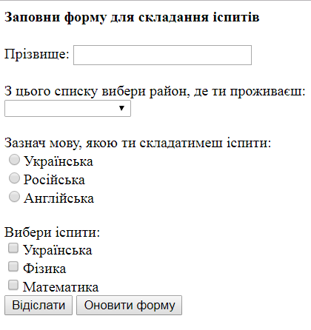
Практична частина
Заповнимо форму, дані якої будуть використані для формування статистичної інформації про вступні іспити у деякий навчальний заклад. Запрошення для заповнення форми записане як заголовок четвертого рівня. Для надсилання форми обрано метод post та зазначено адресу електронної пошти.

